Slide 1
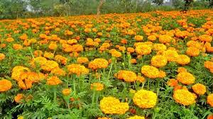
আজকের পাঠে সবাইকে
স্বাগতম

Slide 2
শিক্ষক পরিচিতি
পাঠ পরিচিতি
কল্যাণ ব্রত বিশ্বাস
সহকারী শিক্ষক
কায়েস্থরাইল সরকারি প্রাথমিক বিদ্যালয়
দক্ষিণ সুরমা,সিলেট।
Email: kalyanbratabiswas1979@gmail.com
পাঠঃ নানা রঙের ফুলফল
পাঠ্যাংশঃ আমাদের দেশ……… কাশফুল সাদা।
বিষয়ঃ বাংলা
শ্রেণিঃ দ্বিতীয়
সময়ঃ ৪০ মিনিট।

Slide 3
এসো একটি ভিডিও দেখি

Slide 4
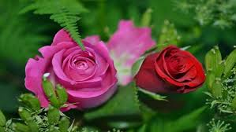
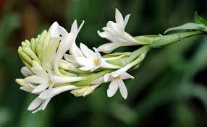
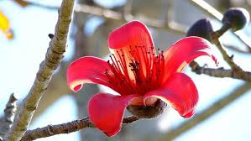
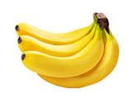
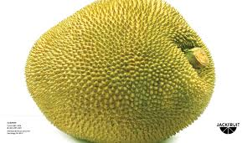
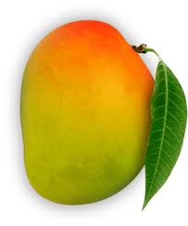
নিচের ছবিতে কী কী দেখতে পাচ্ছ?
গোলাপ
রজনীগন্ধা
শিমুল
কলা
কাঁঠাল
আম
বিভিন্ন রঙের ফুল ও ফল দেখতে পাচ্ছি।

Slide 5
আমাদের আজকের পাঠ
নানা রঙের ফুলফল
আমাদের দেশ..................কাশফুল সাদা।

Slide 6
শিখনফল
শোনা
১। বাক্যে ও শব্দে ব্যবহৃত বাংলা যুক্তবর্ণের ধবনি শুনে মনে রাখতে পারবে।
২। পাঠের অন্তর্গত ছোট ছোট বাক্য শুনে বুঝতে পারবে।
বলা
১। বাক্যস্থিত শব্দে ব্যবহৃত বাংলা যুক্তবর্ণের ধবনি স্পষ্ট ও শুদ্ধভাবে বলতে পারবে।
২।পরিচিত ফুল সম্পর্কে বর্ণনা করতে পারবে।
পড়া
১। যুক্তব্যঞ্জন পড়তে পারবে।
২।পাঠ্যপুস্তকের শব্দ শুদ্ধ উচ্চারণে পড়তে পারবে।
৩। পরিচিত ফুল সম্পর্কে পড়ে বুঝতে পারবে।
লেখা
১। যুক্তবর্ণ ভেঙে লিখতে পারবে।
২। যুক্তব্যঞ্জন ব্যবহার করে শব্দ লিখতে পারবে।
৩। পরিচিত ফুল সম্পর্কে লিখতে পারবে।

Slide 7
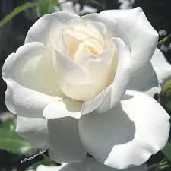
নিচের ছবিতে কী কী দেখতে পাচ্ছ ?
গোলাপ ফোটে সারা বছর।
লাল ,সাদা, গোলাপী বিভিন্ন রঙের।
হলুদ গোলাপ
সাদা গোলাপ
গোলাপের সুগন্ধ আছে।
গোলাপী গোলাপ
লাল গোলাপ
ছবিতে বিভিন্ন রঙের ফুল দেখতে পাচ্ছি।

Slide 8
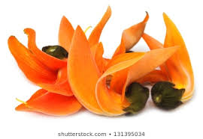
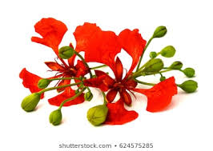
নিচের ছবিতে কী কী দেখতে পাচ্ছ?
শিমুল
লাল রং নিয়ে ফুটে কৃষ্ণচূড়া,শিমুল ও পলাশ।
পলাশ
এগুলো দেখতে খুবই সুন্দর কিন্তু সুবাস নেই ।
কৃষ্ণচূড়া
ছবিতে বিভিন্ন ধরনের ফুল দেখতে পাচ্ছি।

Slide 9
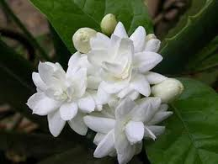
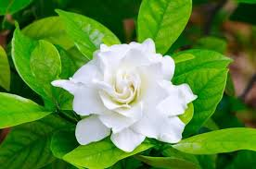
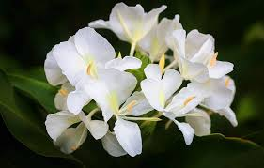
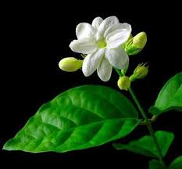
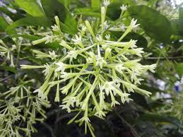
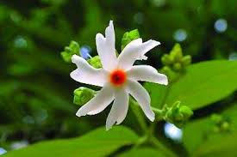
ছবিতে কী কী দেখতে পাচ্ছ?
বেলি, রজনীগন্ধা,কামিনী,
হাসনাহেনা,গন্ধরাজ,দোলনচাঁপা ও শিউলি এসব ফুলের রং সাদা।
বেলি
গন্ধরাজ
দোলনচাঁপা
রজনীগন্ধা
কামিনী
হাসনাহেনা
ছবিতে বিভিন্ন রঙের সাদা ফুল দেখতে পাচ্ছি।
শিউলী

Slide 10
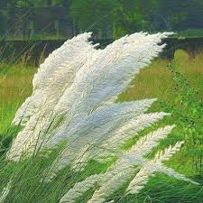
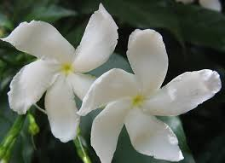
নিচের ছবিতে কী কী দেখতে পাচ্ছ?
কাশফুল, টগর সাদা রঙের হয়।
কাশফুল
টগর
দুইটি সাদা রঙের ফুলের ছবি দেখতে পাচ্ছি।

Slide 11
দলীয় কাজ
নিচের ছকে কোনটি কী রঙের ফুল তা ছকে লিখি ।
কৃষ্ণচূড়া, হাসনাহেনা, শিমুল, কাশফুল, পলাশ, গন্ধরাজ,কামিনী, দোলনচাঁপা ,টগর।
সাদা
লাল
গোলাপী
হলুদ
হাসনাহেনা,কাশফুল, গন্ধরাজ, কামিনী, দোলনচাঁপা ,টগর ।
কৃষ্ণচূড়া, শিমুল,
পলাশ।
নেই।
নেই।

Slide 12
একক কাজ
প্রশ্নঃ তুমি কী কী ফুল দেখেছ? তিনটি ফুলের নাম বল।
উত্তরঃ আমি অনেক ফুলের ছবি ও নাম দেখেছি । তিনটি ফুলের নাম হলোঃ গোলাপ,বেলি,শিমুল।
প্রশ্নঃ তিনটি সাদা ফুলের নাম বল।
ঊত্তরঃ বেলি,টগর, গন্ধরাজ।

Slide 13
পাঠ্যবই সংযোজন
এবার পাঠ্যবইয়ের ২৮ নং পৃষ্ঠা বের কর এবং মনোযোগ দিয়ে আমার সাথে সরবে পড়।

Slide 14
কঠিন শব্দগুলো চিহ্নিত করে প্রমিত উচ্চারণে পড়ি।
সুন্দর, রজনীগন্ধা, কৃষ্ণচূড়া, মিষ্টি, সুগন্ধ, রঙ, গন্ধরাজ।

Slide 15
এবার পাঠ্যাংশ থেকে যুক্তবর্ণ শব্দগুলো জেনে নেই এবং যুক্তব্যঞ্জন ভেঙ্গে শব্দ তৈরি করি।
প্রদত্ত শব্দ
যুক্তবর্ণ
ভেঙে লিখন
গঠিত শব্দ
সুন্দর
ন্দ
ন + দ
মন্দ
সুগন্ধ
ন্ধ
ন+ ধ
মুগ্ধ
কৃষ্ণচূড়া
ষ্ণ
ষ + ঞ
উষ্ণ
ষ্ট
ষ + ট
কষ্ট
মিষ্টি

Slide 16
জোড়ায়
কাজ
নিচের যুক্তব্যঞ্জন ভেঙ্গে ১টি করে শব্দ তৈরি করঃ
ন্দ, ষ্ট , ন্ধ , ষ্ণ।
ন্দ ---- ন + দ --- সুন্দর
ষ্ট -- ষ + ট --- কষ্ট
ন্ধ ----- ন + ধ --- বন্ধ
ষ্ণ --- ষ + ঞ -- কৃষ্ণচূড়া

Slide 17
পাঠ্যাংশ থেকে শব্দের অর্থ জেনে নেই এবং বাক্য তৈরি করি।
মিষ্টি = মিঠা। বেলি ফুলের গন্ধ মিষ্টি।
সুগন্ধ = সুন্দর গন্ধ, সুঘ্রাণ। সাদা ফুলের সুগন্ধ আছে।
বিভিন্ন = ভিন্ন ভিন্ন। গোলাপ বিভিন্ন রঙের হয়ে থাকে ।
শিউলি =এক প্রকার ফুল। শরৎকালে শিউলি ফুল ফোটে।

Slide 18
ছোট দলের কাজ
কমপক্ষে সাত জন শিক্ষার্থীকে রিডিং কর্ণারে রিডিং পড়তে দেব।

Slide 19
শিখবে প্রতিদিন ১টি করে শব্দ
সুগন্ধ = সুন্দর গন্ধ, সুঘ্রাণ। সাদা ফুলের সুগন্ধ আছে।

Slide 20
দলীয় কাজ
প্রশ্নঃ কী কী ফুল লাল রঙের হয়?
উত্তরঃ কৃষ্ণচূড়া, শিমুল ,পলাশ ।
প্রশ্নঃকোন কোন ফুলের গন্ধ নেই?
উত্তরঃ কৃষ্ণচূড়া, শিমুল ,পলাশ,কাশফুল, টগর ফুলে গন্ধ নেই।
প্রশ্নঃ সুগন্ধি ফুল কী কী?
উত্তরঃ গোলাপ, বেলি, রজনীগন্ধা, কামিনী, গন্ধরাজ, হাসনাহেনা, দোলনচাঁপা , শিউলি এগুলো সুগন্ধি ফুল।

Slide 21
বাড়ির কাজ
তোমার পরিচিত একটি ফুল সম্পর্কে তিনটি বাক্য লিখ।

Slide 22
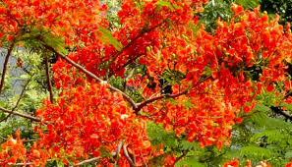
সবাই সুস্থ থাক,
সুন্দর থাক ।
বিদায়।

